Slide 1
固的管业
产品质量和服务质量的自我声明书
为深入贯彻实施《中共中央国务院关于开展质量提升行动的指导意见》，落实工信部《关于促进制造业产品质量和服务质量提升的实施意见》，推进管件产业质量品牌建设，营造重质量创品牌的良好氛围， 实现管件产业高质量发展， 我司积极配合温州市管件协会在全行业组织开展产品质量和服务质量自我声明如下：
① 坚决贯彻国家质量法律法规、国家强制性标准和质量方针、政策，树立质量法制意识和以质取胜的质量理念。
② 切实承担企业质量主体责任，始终把质量作为企业的生命，把满足用户和消费者的需求作为企业永恒追求的目标。
③ 积极采用先进质量管理方法，推动质量管理体系升级;牢固树立“质量第一”的观念，做到人人明确质量责任，个个严把质量关。
④ 强化品牌战略，以创建中国名牌争创世界知名品牌为目标，推动品牌从中国走向世界。
⑤ 积极采用先进标准，严格杜绝假冒伪劣、侵权和任何不正当的竞争行为。
⑥ 维护消费者的合法权益，为用户提供真实、准确的信息和优质的服务;加强售后服务，建立健全服务网络，切实履行对用户的服务承诺。
⑦ 以诚实守信为核心价值观，纳入企业精神文明和企业文化建设中，把诚信经营理念落实到企业生产经营的全过程。
⑧ 建立以市场为导向的创新机制，通过加快技术创新，加强技术改造，加大新产品开发，不断提高产品质量

Slide 2
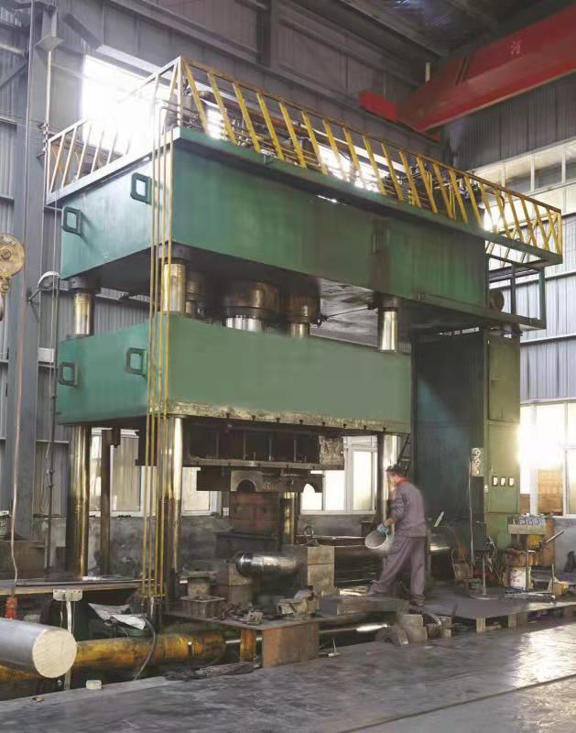
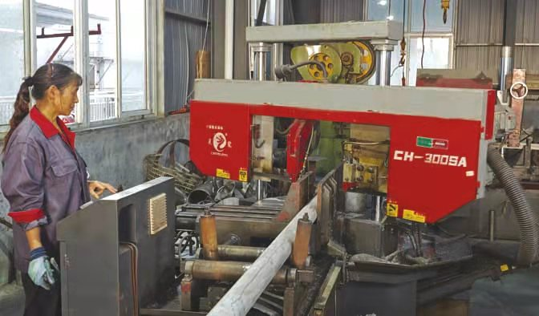
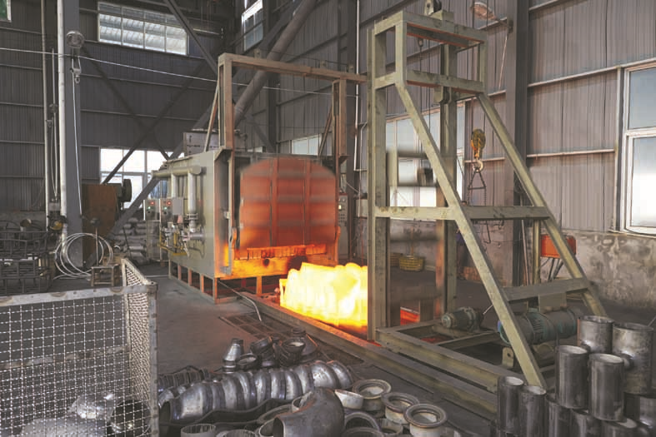
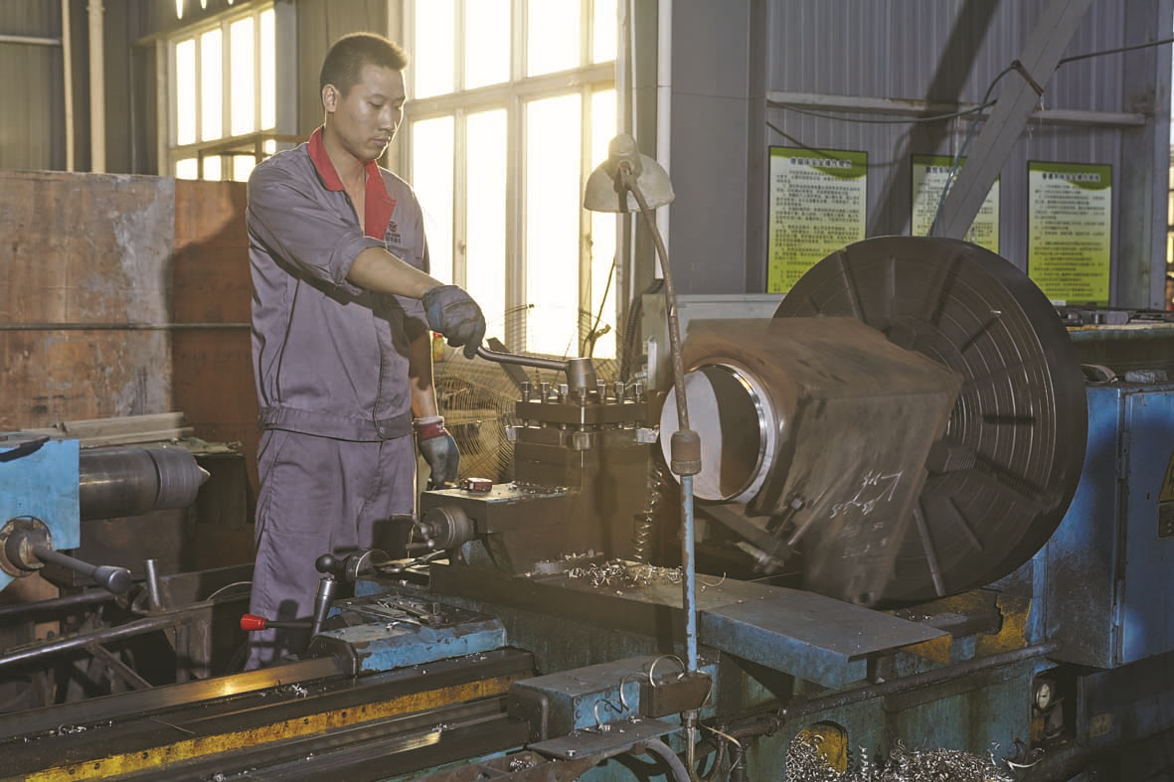
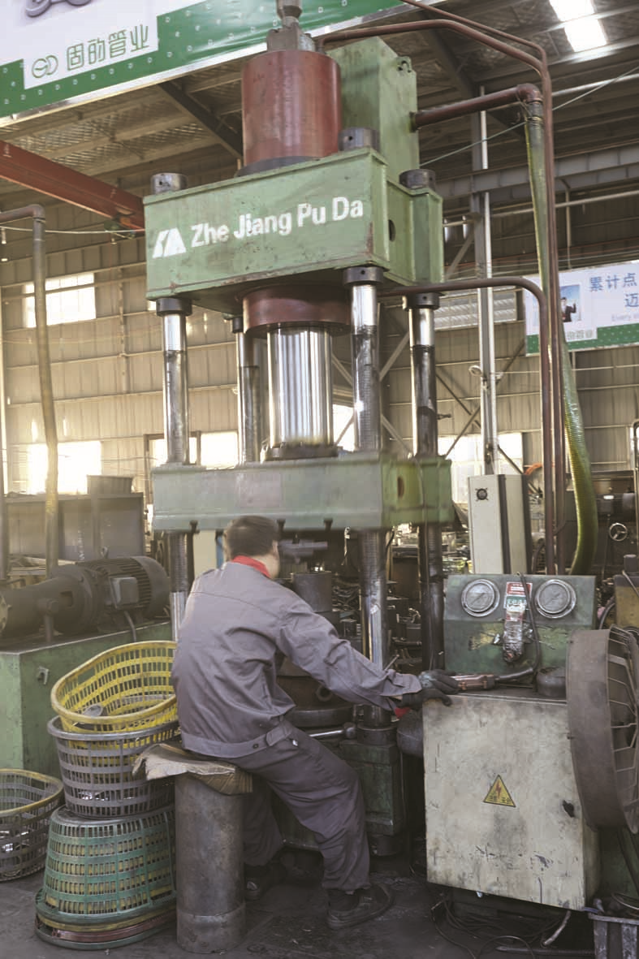
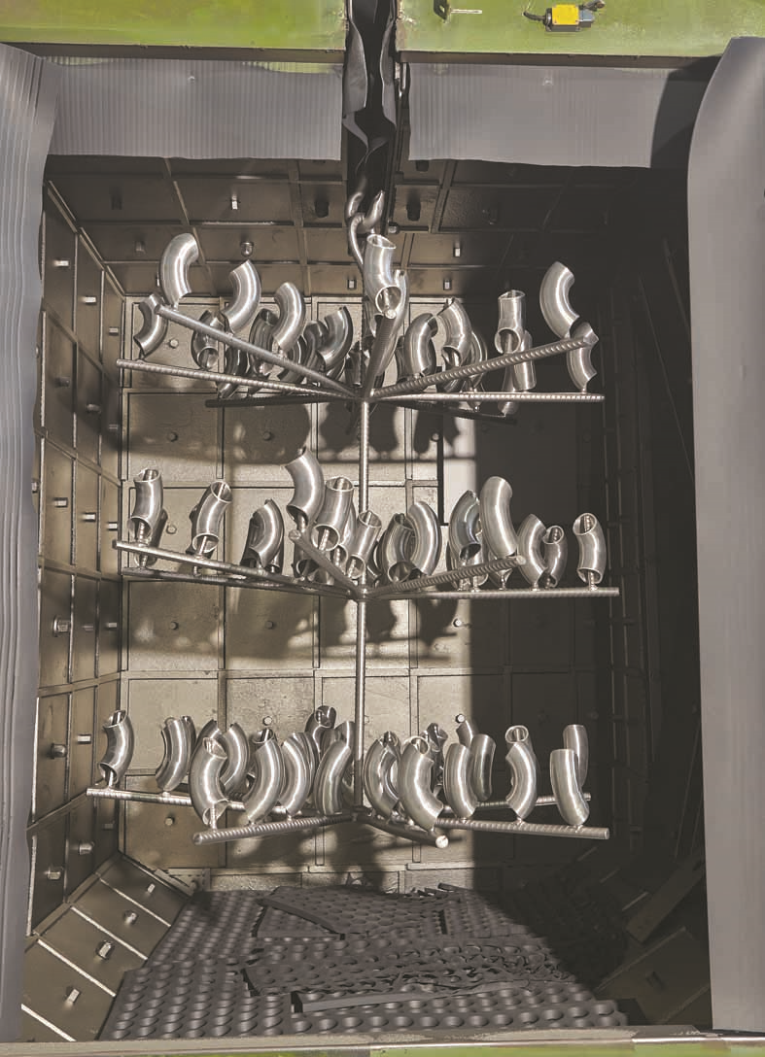
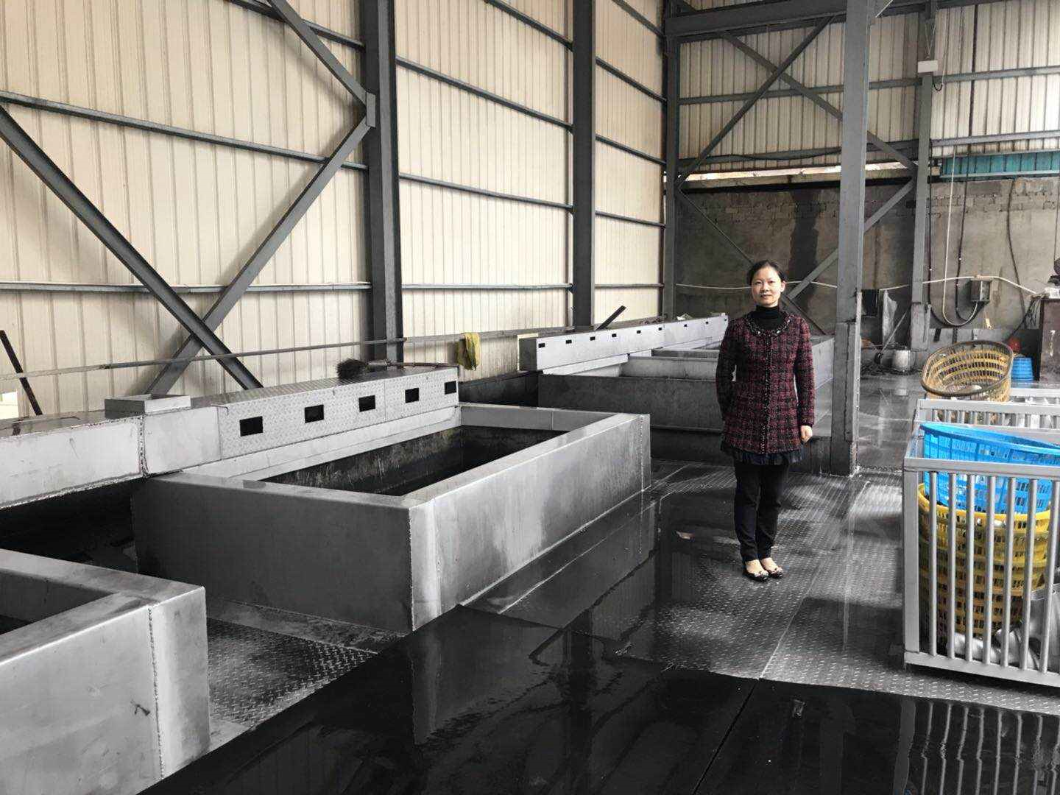
设备和工艺
成型
下料
焊接
热处理
坡口
整形
抛丸
酸洗钝化

Slide 3
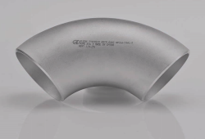
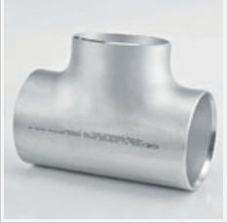
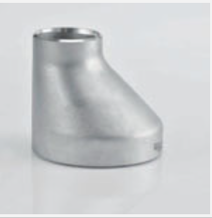
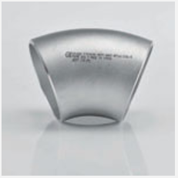
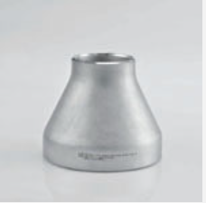
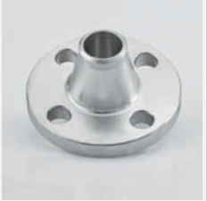
产品和服务
弯头90°长半径
等径三通
偏心大小头
弯头45°长半径
弯头90°长半径
同心大小头
管帽
带颈对焊法兰

Slide 4
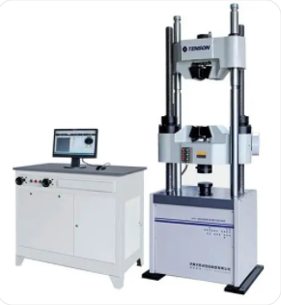
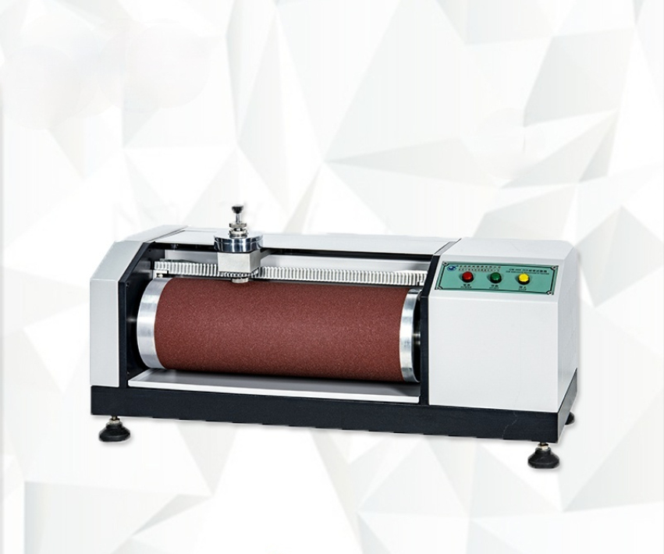
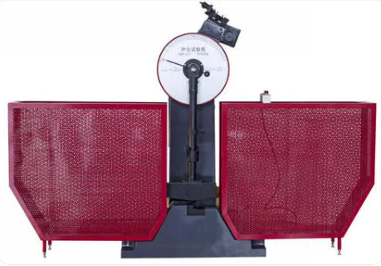
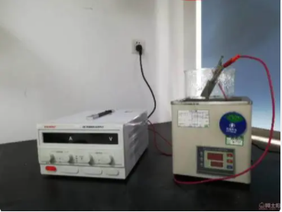
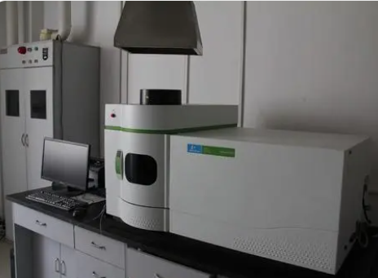
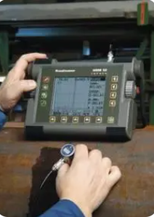
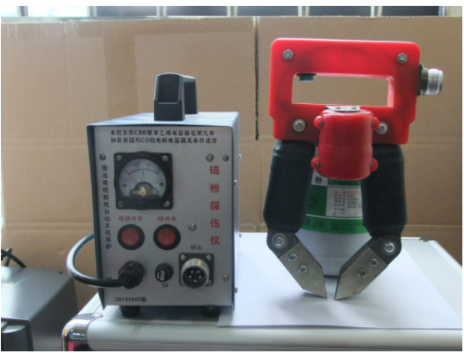
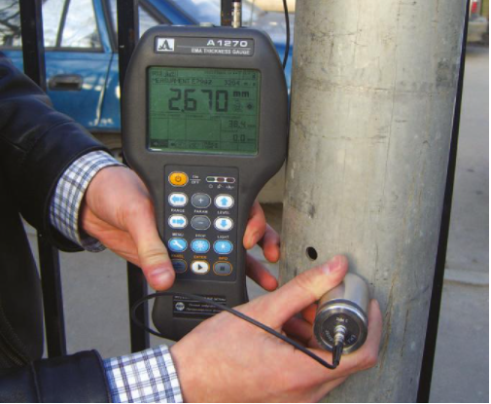
检测设备
里氏硬度计
万能试验机
摆锤式冲击试验机
晶间腐蚀装置
发射光谱仪
超声波探伤仪
磁粉探伤仪
超声波测厚仪

Slide 5
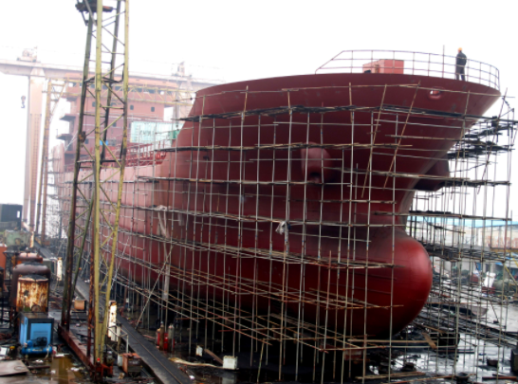
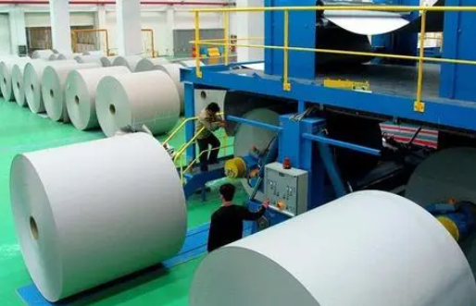
应用领域
应用于石油行业
应用于化工行业
应用于造船行业
应用于建筑行业
应用于电力行业
应用于造纸行业

Slide 6
主要客户

